Slide 1
A Balkán XXI. századi kihívásai: radikalizmus, populizmus, demokrácia
Dr. Ördögh Tibor,
egyetemi adjunktus,
NKE-NETK Európa-tanulmányok Tanszék

Slide 2
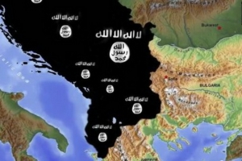
Radikalizmus a Balkánon

Slide 3
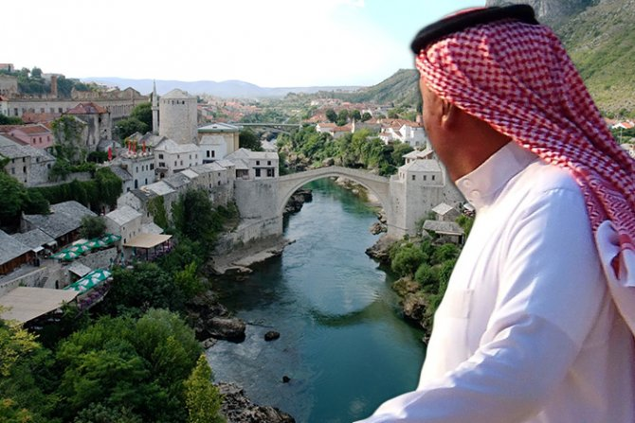
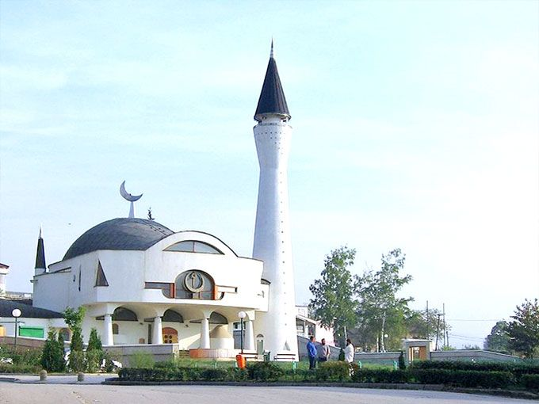
Támogatások
Irán,
Törökország,
Szaúd-Arábia,
Egyesült Arab Emirátus,
Kína,
Stb.

Slide 4
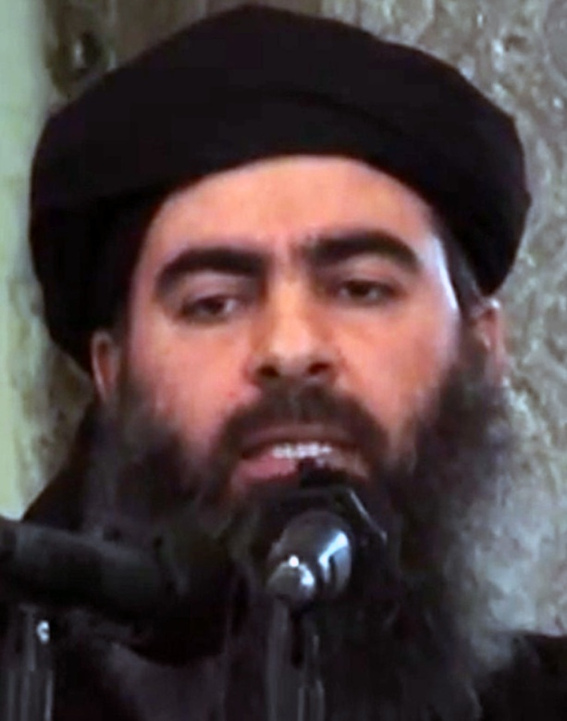
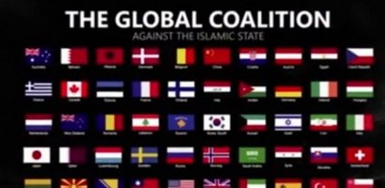
ISIS fenyegetések
2014.09.02.: Abu Bakr al-Baghdadi, az Iszlám Állam vezetője videoüzenetben megfenyegette Szerbiát.
„Hét napon belül ürítsék ki a damaszkuszi szerb nagykövetséget és rendeljék haza az összes diplomatát, különben mindenkivel végeznek.”
2015.11.25.: Fenyegetés Szerbiának, Horvátországnak és Macedóniának.
„Ha [a zászlók száma] eléri a 80-at, akkor – ahogyan a próféta is megmondta – a háború lángjai végül elégetnek benneteket a halál dobjain”.
2017.06.09.: Fenyegetés Szerbiának és Horvátországnak muzulmánok meggyilkolása miatt.
Abu Bakr al-Baghdadi

Slide 5
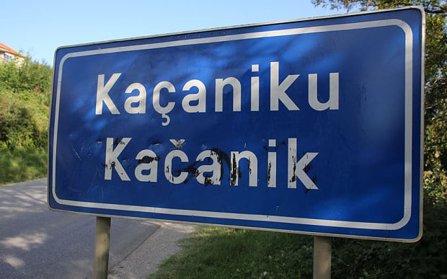
ISIS toborzó-központok?
Koszovó: Kaçaniku (30.000-ből 24 férfi)
Szerbia: ?

Slide 6

ISIS és a Balkán
Kb. 800 fő csatlakozott az ISIS-hez (Europol).
Szerbia:
  49 fő csatlakozó
Bosznia-Hercegovina:
  300 fő csatlakozó (2016: 61 nő, 81 gyermek) – 30 halott,
  50 fő visszatérő,
  20 fő letartóztatása és eljárása
Koszovó:
  315 fő csatlakozó (44 nő) - 58 halott,
  kb. 70 fő visszatérő,
  2015-től 100 fő letartóztatása, 50 eljárás.
Albánia:
  100 fő csatlakozó (2012-2014),
  kb. 30 fő visszatérő,
  25 fő letartóztatása.
Macedónia:
  110 fő csatlakozó (6 nő) – 25 halott,
  kb. 86 fő visszatérő,
  29 fő letartóztatása.

Slide 7
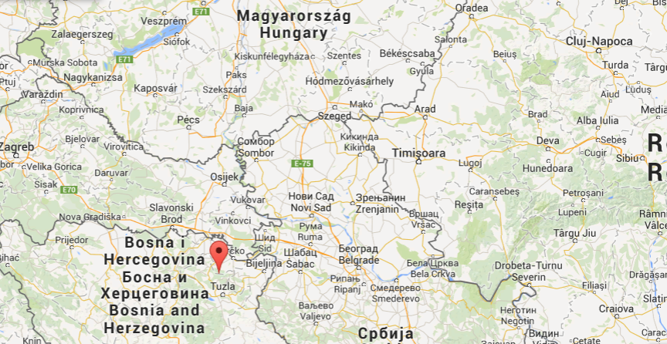
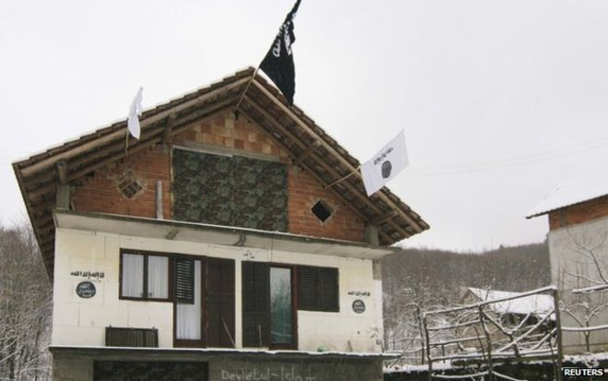
„A magyar határtól 100 km-re”
Gornja Maoča (Bosznia-Hercegovina), 2015.02.05.

Slide 8
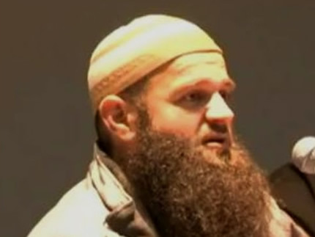
Nurset Imamovič

Slide 9
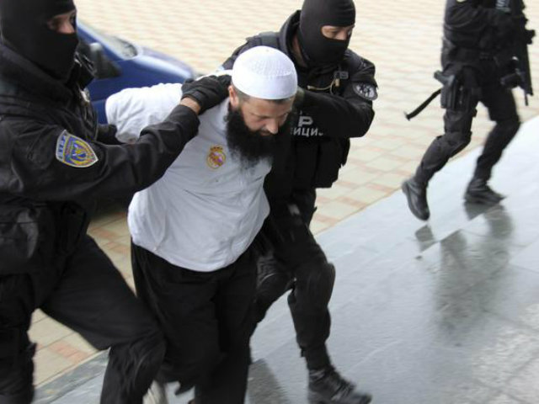
Husein Bilal Bosnic

Slide 10
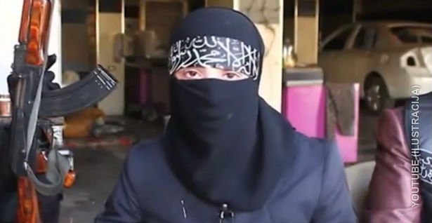
Elvira Karalič
(két kiskorú gyermekét – 10 éves fiát, 3 éves kislányát – és 13 év házasság után a férjét hagyta otthon)

Slide 11

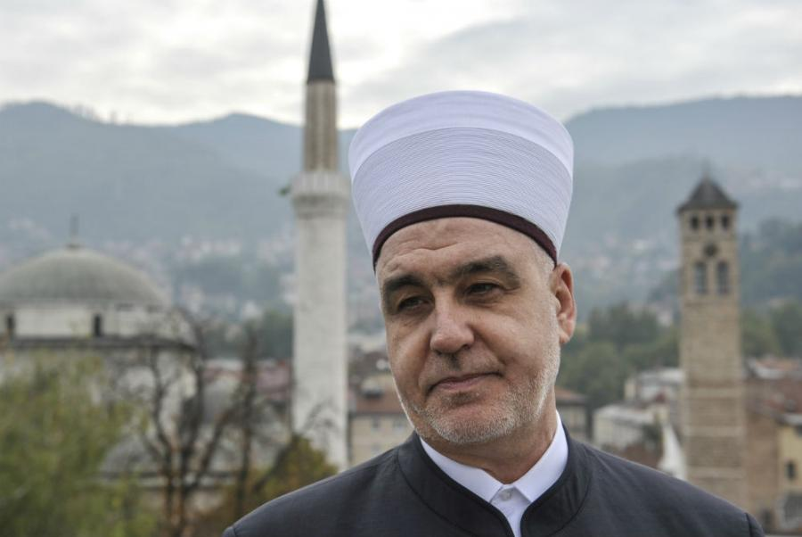
Fenyegetés Boszniának
2017.06.08.
"Attack them, kill them using silencers, that is indeed a glorious act ... kill them in front of their children and wives. Spill their dirty blood, let it run down the streets of the Balkans.„
“Your blood is dearer and sweeter to us than that of the Serbs and Croats.”
Rumiyah
"A hagyományos iszlám mérsékelt, nyílt és valódi értelmezése ezen a területen a legjobb gátja a muzulmánok radikalizálására irányuló minden kísérletnek."
Bakir Izetbegović
Husein Kavazović, BiH nagymuftija

Slide 12
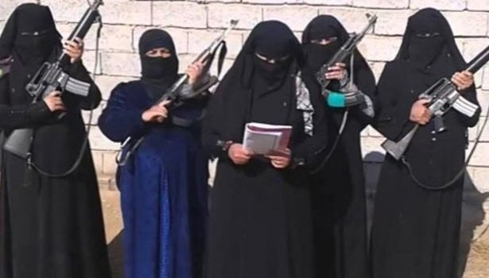
Chamile Tahiri

Slide 13
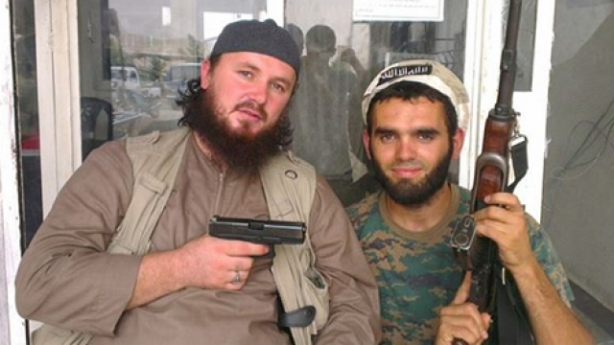
Lavdim Muhaxheri
„Abu Abdullah al Kosova”
(balkáni mészáros)

Slide 14
Állami válaszok
Szerbia (2014-):
  A külföldi háborúkban vagy fegyveres összetűzésekben való részvétel 6 hónaptól 5 évig terjedő börtönbüntetéssel sújtható. A bűncselekmény súlyosabb formája az, ha az illető egy csoport tagjaként vett részt a harcokban, ezért 1-8 évig terjedő börtön róható ki.
  A külföldi háborúkban való részvétel szervezése 2-10 év börtönbüntetés jár.
Bosznia-Hercegovina (2014-):
  10 évig terjedő börtönbüntetéssel sújthatja a külföldi hadszíntéren harcoló zsoldosokat,
  5 évig terjedő szabadságvesztéssel azokat, akik katonai vagy félkatonai osztagokat szerveznek külföldi harcokra, illetve felkészítik, kiképzik az önkénteseket,
  4 évre ítélhetők azok, akik nyilvánosan vagy a médián keresztül a külföldi harcokban való részvételt népszerűsítik.
Albánia (2014-):
  katonai vagy félkatonai szervezetekbe való toborzás 3 évig terjedő börtönbüntetés,
  Részvételért 15 évig terjedő börtönbüntetés,
  Terrorszervezet pénzelése is büntetendő.
Macedónia (2014):
  Katonai vagy félkatonai szervezetben való részvétel, finanszírozás 5 évig terjedő börtönbüntetéssel,
  Toborzás minimum 4 évig terjedő börtönbüntetés
Koszovó (2015-):
  15 évig terjedő börtönbüntetéssel sújtja azokat, akik külföldi katonai, félkatonai vagy rendőri egységekhez csatlakozva zsoldosként vesznek részt bármilyen összetűzésben Koszovó területén kívül.
  büntetik azokat is, akik a harcokban való részvételre buzdítanak vagy toboroznak másokat.
Monenegró (2014):
  2-10 évig terjedő börtönbüntetéssel sújtja azokat, akik külföldi katonai, félkatonai vagy rendőri egységekhez csatlakozva zsoldosként vesznek részt bármilyen összetűzésben Montenegró területén kívül, beleértve személyek vagy csoport szállítását, képzését, irányítását, továbbá szervezethez csatlakozik.
  Börtönbüntetéssel sújtható az is, aki pénzügyileg vagy más módon segítséget nyújt montenegrói állampolgároknak a csatatérre való távozásához.

Slide 15
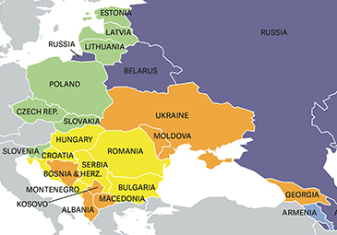

Demokrácia a Balkánon

Slide 16
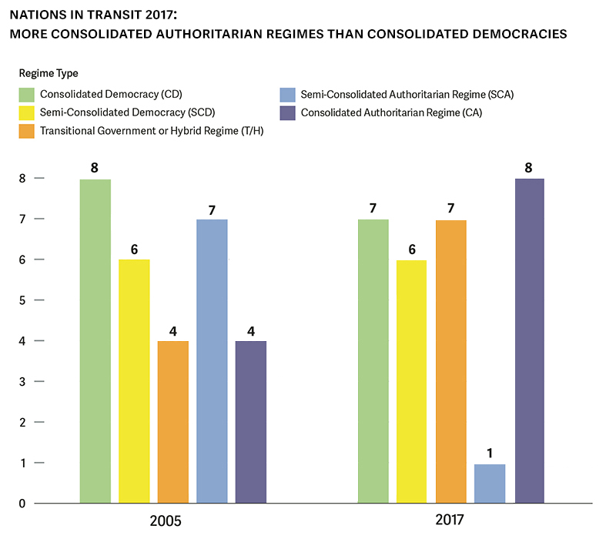

Slide 17

Montenegró
Nation in Transit:
Félig konszolidált demokrácia
 | 2008 | 2009 | 2010 | 2011 | 2012 | 2013 | 2014 | 2015 | 2016 | 2017
Electoral Process | 3.25 | 3.25 | 3.25 | 3.25 | 3.25 | 3.25 | 3.50 | 3.50 | 3.50 | 3.50
Civil Society | 2.75 | 2.75 | 2.75 | 2.75 | 2.75 | 2.75 | 2.75 | 2.75 | 2.75 | 2.75
Independent Media | 3.75 | 3.75 | 4.00 | 4.25 | 4.25 | 4.25 | 4.25 | 4.50 | 4.50 | 4.50
National Democratic Governance | 4.25 | 4.25 | 4.25 | 4.25 | 4.25 | 4.25 | 4.25 | 4.25 | 4.25 | 4.25
Local Democratic Governance | 3.25 | 3.25 | 3.25 | 3.25 | 3.25 | 3.25 | 3.25 | 3.25 | 3.50 | 3.50
Judicial Framework and Independence | 4.00 | 4.25 | 4.00 | 4.00 | 4.00 | 4.00 | 4.00 | 4.00 | 4.00 | 4.00
Corruption | 5.25 | 5.00 | 5.00 | 5.00 | 5.00 | 5.00 | 5.00 | 5.00 | 5.00 | 4.75
Democracy Score | 3.79 | 3.79 | 3.79 | 3.82 | 3.82 | 3.82 | 3.86 | 3.89 | 3.93 | 3.89
Forrás: Freedom House

Slide 18
Politikai transzformáció | 2008 | 2010 | 2012 | 2014 | 2016
1. Államiság | 9,3 | 9 | 8,8 | 9 | 9,3
Erő alkalmazásának monopóliuma | 9 | 9 | 9 | 10 | 10
Állami identitás | 9 | 8 | 8 | 8 | 8
Vallási dogmák befolyása | 9 | 9 | 8 | 9 | 9
Állami adminisztráció | 10 | 10 | 10 | 9 | 10
2. Politikai részvétel | 8,5 | 8,8 | 8 | 8 | 7,8
Szabad és tisztességes választások | 9 | 9 | 8 | 8 | 7
Kormány hatékony teljesítménye | 9 | 9 | 9 | 9 | 9
Gyülekezési jogok | 9 | 10 | 9 | 9 | 9
Szólásszabadság | 7 | 7 | 6 | 6 | 6
3. Jogállamiság | 6,8 | 6,5 | 6,5 | 6,8 | 7
Hatalmi ágak elválasztása | 8 | 7 | 7 | 7 | 7
Független igazságszolgáltatás | 6 | 6 | 6 | 6 | 7
Büntetőeljárások hivatali visszaélés esetén | 5 | 5 | 5 | 6 | 6
Polgári jogok | 8 | 8 | 8 | 8 | 8
4. Demokratikus intézmények stabilitása | 8 | 8 | 8 | 8,5 | 8
A demokratikus intézmények teljesítménye | 7 | 7 | 7 | 8 | 8
A demokratikus intézmények iránti elkötelezettség | 9 | 9 | 9 | 9 | 8
5. Politikai és társadalmi integráció | 6,8 | 6,8 | 6,8 | 7,3 | 7,3
Pártrendszer | 7 | 7 | 7 | 7 | 7
Érdekcsoportok | 6 | 6 | 6 | 7 | 7
Demokrácia elfogadottsága | 8 | 8 | 8 | 8 | 8
Szociális tőke | 6 | 6 | 6 | 7 | 7
Demokrácia Státusz: | 7,9 (26/129) Hiányos dem. | 7,8 (27/129) Hiányos dem. | 7,6 (29/129) Hiányos. dem. | 7,9 (23/129) Hiányos dem. | 7,9 (21/129) Hiányos dem.
Montenegró
Forrás: Bertelsmann Stiftung

Slide 19

Szerbia
Nations in Transit:
Félig konszolidált demokrácia
 | 2008 | 2009 | 2010 | 2011 | 2012 | 2013 | 2014 | 2015 | 2016 | 2017
National Democratic Governance | 4.00 | 4.00 | 3.75 | 3.75 | 3.75 | 3.75 | 3.75 | 3.75 | 4.00 | 4.25
Electoral Process | 3.25 | 3.25 | 3.25 | 3.25 | 3.25 | 3.25 | 3.25 | 3.25 | 3.25 | 3.50
Civil Society | 2.75 | 2.75 | 2.50 | 2.25 | 2.25 | 2.25 | 2.25 | 2.25 | 2.25 | 2.25
Independent Media | 3.75 | 3.75 | 4.00 | 4.00 | 4.00 | 4.00 | 4.00 | 4.25 | 4.50 | 4.50
Local Democratic Governance | 3.75 | 3.75 | 3.50 | 3.50 | 3.50 | 3.50 | 3.50 | 3.50 | 3.50 | 3.50
Judicial Framework and Independence | 4.50 | 4.50 | 4.50 | 4.50 | 4.50 | 4.50 | 4.50 | 4.50 | 4.50 | 4.50
Corruption | 4.50 | 4.50 | 4.50 | 4.25 | 4.25 | 4.25 | 4.25 | 4.25 | 4.25 | 4.25
Democracy Score | 3.79 | 3.79 | 3.71 | 3.64 | 3.64 | 3.64 | 3.64 | 3.68 | 3.75 | 3.82
Forrás: Freedom House

Slide 20
Politikai transzformáció | 2008 | 2010 | 2012 | 2014 | 2016
1. Államiság | 8,8 | 9,3 | 9,3 | 9 | 9
Erő alkalmazásának monopóliuma | 9 | 9 | 9 | 9 | 9
Állami identitás | 8 | 9 | 9 | 9 | 9
Vallási dogmák befolyása | 9 | 9 | 9 | 8 | 8
Állami adminisztráció | 9 | 10 | 10 | 10 | 10
2. Politikai részvétel | 8.8 | 8,5 | 8,5 | 8,3 | 8,5
Szabad és tisztességes választások | 9 | 9 | 9 | 9 | 9
Kormány hatékony teljesítménye | 9 | 9 | 9 | 9 | 9
Gyülekezési jogok | 9 | 9 | 9 | 9 | 9
Szólásszabadság | 8 | 7 | 7 | 6 | 7
3. Jogállamiság | 7 | 6,8 | 7 | 7,3 | 7,3
Hatalmi ágak elválasztása | 8 | 8 | 8 | 8 | 7
Független igazságszolgáltatás | 6 | 6 | 6 | 6 | 7
Büntetőeljárások hivatali visszaélés esetén | 7 | 6 | 6 | 7 | 7
Polgári jogok | 7 | 7 | 8 | 8 | 8
4. Demokratikus intézmények stabilitása | 7,5 | 8 | 8 | 8 | 7,5
A demokratikus intézmények teljesítménye | 7 | 7 | 7 | 7 | 7
A demokratikus intézmények iránti elkötelezettség | 8 | 9 | 9 | 9 | 8
5. Politikai és társadalmi integráció | 6,8 | 7,5 | 7,5 | 7,3 | 7
Pártrendszer | 7 | 8 | 8 | 7 | 7
Érdekcsoportok | 7 | 7 | 7 | 7 | 7
Demokrácia elfogadottsága | 8 | 9 | 9 | 8 | 7
Szociális tőke | 5 | 6 | 6 | 7 | 7
Demokrácia Státusz: | 7,8 (29/129) Hiányos dem. | 8,0 (23/129) Konsz. dem. | 8,1 (23/129) Konsz. dem. | 8,0 (21/129) Hiányos dem. | 7,9 (21/129) Hiányos dem.
Szerbia
Forrás: Bertelsmann Stiftung

Slide 21

Albánia
Nations in Transit:
Hibrid rezsim
 | 2008 | 2009 | 2010 | 2011 | 2012 | 2013 | 2014 | 2015 | 2016 | 2017
National Democratic Governance | 4.25 | 4.25 | 4.50 | 4.75 | 4.75 | 5.00 | 4.75 | 4.50 | 4.50 | 4.50
Electoral Process | 4.00 | 3.75 | 3.75 | 4.00 | 4.25 | 4.25 | 4.00 | 4.00 | 3.75 | 3.75
Civil Society | 3.00 | 3.00 | 3.00 | 3.00 | 3.00 | 3.00 | 3.00 | 3.00 | 3.00 | 3.00
Independent Media | 3.75 | 3.75 | 4.00 | 4.00 | 4.00 | 4.00 | 4.00 | 4.00 | 4.25 | 4.25
Local Democratic Governance | 2.75 | 2.75 | 3.00 | 3.25 | 3.25 | 3.50 | 3.50 | 3.50 | 3.50 | 3.50
Judicial Framework and Independence | 4.00 | 4.25 | 4.25 | 4.25 | 4.75 | 4.75 | 4.75 | 4.75 | 4.75 | 4.75
Corruption | 5.00 | 5.00 | 5.00 | 5.00 | 5.00 | 5.25 | 5.25 | 5.25 | 5.25 | 5.25
Democracy Score | 3.82 | 3.82 | 3.93 | 4.04 | 4.14 | 4.25 | 4.18 | 4.14 | 4.14 | 4.14
Forrás: Freedom House

Slide 22
Politikai transzformáció | 2008 | 2010 | 2012 | 2014 | 2016
1. Államiság | 8,5 | 8,8 | 8,8 | 8,5 | 9
Erő alkalmazásának monopóliuma | 8 | 9 | 9 | 9 | 10
Állami identitás | 9 | 9 | 9 | 8 | 9
Vallási dogmák befolyása | 10 | 10 | 10 | 10 | 10
Állami adminisztráció | 7 | 7 | 7 | 7 | 7
2. Politikai részvétel | 8,3 | 8,3 | 7,5 | 7 | 7,3
Szabad és tisztességes választások | 8 | 8 | 7 | 6 | 8
Kormány hatékony teljesítménye | 8 | 8 | 7 | 7 | 7
Gyülekezési jogok | 9 | 9 | 9 | 8 | 8
Szólásszabadság | 8 | 8 | 7 | 7 | 7
3. Jogállamiság | 6,3 | 6,3 | 6 | 5 | 5
Hatalmi ágak elválasztása | 7 | 7 | 6 | 4 | 4
Független igazságszolgáltatás | 5 | 5 | 5 | 4 | 4
Büntetőeljárások hivatali visszaélés esetén | 5 | 5 | 5 | 4 | 4
Polgári jogok | 8 | 8 | 8 | 8 | 8
4. Demokratikus intézmények stabilitása | 8 | 8 | 7,5 | 6,5 | 7
A demokratikus intézmények teljesítménye | 7 | 7 | 6 | 5 | 6
A demokratikus intézmények iránti elkötelezettség | 9 | 9 | 9 | 8 | 8
5. Politikai és társadalmi integráció | 6,5 | 6,5 | 6,5 | 6,5 | 6,5
Pártrendszer | 6 | 6 | 6 | 6 | 6
Érdekcsoportok | 6 | 6 | 6 | 6 | 6
Demokrácia elfogadottsága | 8 | 8 | 8 | 8 | 8
Szociális tőke | 6 | 6 | 6 | 6 | 6
Demokrácia Státusz: | 7,5 (32/129) Hiányos dem. | 7,6 (32/129) Hiányos dem. | 7,3 (34/129) Hiányos dem. | 6,7 (43/129) Hiányos dem. | 7,0 (36/129) Hiányos dem.
Albánia
Forrás: Bertelsmann Stiftung

Slide 23

Macedónia
Nations in Transit:
Hibrid rezsim
 | 2008 | 2009 | 2010 | 2011 | 2012 | 2013 | 2014 | 2015 | 2016 | 2017
National Democratic Governance | 4.00 | 4.00 | 4.00 | 4.00 | 4.25 | 4.25 | 4.25 | 4.25 | 4.75 | 5.00
Electoral Process | 3.25 | 3.50 | 3.25 | 3.25 | 3.25 | 3.25 | 3.25 | 3.50 | 3.75 | 4.00
Civil Society | 3.25 | 3.25 | 3.25 | 3.25 | 3.25 | 3.25 | 3.25 | 3.50 | 3.25 | 3.25
Independent Media | 4.25 | 4.25 | 4.25 | 4.50 | 4.75 | 4.75 | 5.00 | 5.00 | 5.25 | 5.25
Local Democratic Governance | 3.75 | 3.75 | 3.75 | 3.75 | 3.75 | 3.75 | 3.75 | 3.75 | 4.00 | 4.00
Judicial Framework and Independence | 4.00 | 4.00 | 4.00 | 4.00 | 4.00 | 4.25 | 4.25 | 4.25 | 4.50 | 4.75
Corruption | 4.50 | 4.25 | 4.00 | 4.00 | 4.00 | 4.00 | 4.25 | 4.25 | 4.50 | 4.75
Democracy Score | 3.86 | 3.86 | 3.79 | 3.82 | 3.89 | 3.93 | 4.00 | 4.07 | 4.29 | 4.43
Forrás: Freedom House

Slide 24
Politikai transzformáció | 2008 | 2010 | 2012 | 2014 | 2016
1. Államiság | 8,5 | 8,8 | 8,8 | 8,5 | 8,3
Erő alkalmazásának monopóliuma | 8 | 9 | 9 | 9 | 9
Állami identitás | 8 | 8 | 8 | 8 | 7
Vallási dogmák befolyása | 9 | 9 | 9 | 8 | 8
Állami adminisztráció | 9 | 9 | 9 | 9 | 9
2. Politikai részvétel | 8,8 | 8,5 | 7,8 | 7,3 | 6,3
Szabad és tisztességes választások | 9 | 8 | 8 | 8 | 7
Kormány hatékony teljesítménye | 9 | 9 | 9 | 8 | 7
Gyülekezési jogok | 9 | 10 | 8 | 8 | 7
Szólásszabadság | 8 | 7 | 6 | 5 | 4
3. Jogállamiság | 6,8 | 7,3 | 6,8 | 6,8 | 6,3
Hatalmi ágak elválasztása | 8 | 8 | 7 | 7 | 6
Független igazságszolgáltatás | 6 | 7 | 6 | 6 | 6
Büntetőeljárások hivatali visszaélés esetén | 6 | 6 | 6 | 6 | 5
Polgári jogok | 7 | 8 | 8 | 8 | 8
4. Demokratikus intézmények stabilitása | 8 | 8,5 | 8 | 7 | 6
A demokratikus intézmények teljesítménye | 8 | 8 | 8 | 7 | 6
A demokratikus intézmények iránti elkötelezettség | 8 | 9 | 8 | 7 | 6
5. Politikai és társadalmi integráció | 6,8 | 6,8 | 6,8 | 6,5 | 6,5
Pártrendszer | 7 | 7 | 7 | 7 | 7
Érdekcsoportok | 6 | 6 | 6 | 6 | 6
Demokrácia elfogadottsága | 8 | 8 | 8 | 7 | 7
Szociális tőke | 6 | 6 | 6 | 6 | 6
Demokrácia Státusz: | 7,8 (29/129) Hiányos dem. | 8,0 (24/129) Hiányos dem. | 7,6 (29/129) Hiányos. dem. | 7,2 (32/129) Hiányos dem. | 6,7 (44/129) Hiányos dem.
Macedónia (FYROM)
Forrás: Bertelsmann Stiftung

Slide 25

Bosznia-Hercegovina
Nations in Transit:
Hibrid rezsim
 | 2008 | 2009 | 2010 | 2011 | 2012 | 2013 | 2014 | 2015 | 2016 | 2017
National Democratic Governance | 5.00 | 5.00 | 5.25 | 5.25 | 5.50 | 5.50 | 5.75 | 5.75 | 5.75 | 6.00
Electoral Process | 3.00 | 3.00 | 3.25 | 3.25 | 3.25 | 3.25 | 3.25 | 3.25 | 3.25 | 3.25
Civil Society | 3.50 | 3.50 | 3.50 | 3.50 | 3.50 | 3.50 | 3.50 | 3.50 | 3.50 | 3.50
Independent Media | 4.25 | 4.50 | 4.50 | 4.75 | 4.75 | 4.75 | 4.75 | 4.75 | 4.75 | 4.75
Local Democratic Governance | 4.75 | 4.75 | 4.75 | 4.75 | 4.75 | 4.75 | 4.75 | 4.75 | 4.75 | 4.75
Judicial Framework and Independence | 4.00 | 4.00 | 4.00 | 4.25 | 4.25 | 4.25 | 4.25 | 4.50 | 4.50 | 4.50
Corruption | 4.25 | 4.50 | 4.50 | 4.50 | 4.50 | 4.75 | 4.75 | 4.75 | 5.00 | 5.00
Democracy Score | 4.11 | 4.18 | 4.25 | 4.32 | 4.36 | 4.39 | 4.43 | 4.46 | 4.50 | 4.54
Forrás: Freedom House

Slide 26
Bosznia-Hercegovina
Politikai transzformáció | 2008 | 2010 | 2012 | 2014 | 2016
1. Államiság | 7 | 7 | 6,8 | 6,8 | 7
Erő alkalmazásának monopóliuma | 8 | 8 | 8 | 8 | 8
Állami identitás | 5 | 4 | 3 | 3 | 4
Vallási dogmák befolyása | 8 | 8 | 8 | 8 | 8
Állami adminisztráció | 7 | 8 | 8 | 8 | 8
2. Politikai részvétel | 8,5 | 8 | 7,5 | 7,5 | 7
Szabad és tisztességes választások | 9 | 9 | 8 | 8 | 7
Kormány hatékony teljesítménye | 8 | 8 | 8 | 8 | 7
Gyülekezési jogok | 9 | 9 | 8 | 8 | 8
Szólásszabadság | 8 | 6 | 6 | 6 | 6
3. Jogállamiság | 6,8 | 6,8 | 6,8 | 6,5 | 6,5
Hatalmi ágak elválasztása | 8 | 8 | 8 | 8 | 8
Független igazságszolgáltatás | 6 | 6 | 6 | 5 | 5
Büntetőeljárások hivatali visszaélés esetén | 6 | 6 | 6 | 6 | 6
Polgári jogok | 7 | 7 | 7 | 7 | 7
4. Demokratikus intézmények stabilitása | 6 | 5,5 | 5,5 | 5 | 5
A demokratikus intézmények teljesítménye | 6 | 6 | 6 | 5 | 5
A demokratikus intézmények iránti elkötelezettség | 6 | 5 | 5 | 5 | 5
5. Politikai és társadalmi integráció | 5,3 | 5,3 | 5,5 | 6 | 6
Pártrendszer | 5 | 5 | 5 | 6 | 6
Érdekcsoportok | 5 | 5 | 6 | 6 | 6
Demokrácia elfogadottsága | 6 | 6 | 6 | 6 | 6
Szociális tőke | 5 | 5 | 5 | 6 | 6
Demokrácia Státusz: | 6,7 (48/129) Hiányos dem. | 6,5 (47/129) Hiányos dem. | 6,4 (49/129) Hiányos dem. | 6,4 (56/129) Hiányos dem. | 6,3 (54/129) Hiányos dem.
Forrás: Bertelsmann Stiftung

Slide 27
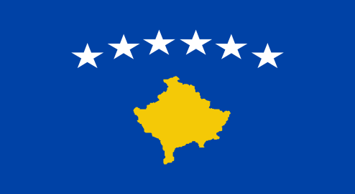
Koszovó
Nations in Transit:
Hibrid rezsim
 | 2008 | 2009 | 2010 | 2011 | 2012 | 2013 | 2014 | 2015 | 2016 | 2017
National Democratic Governance | 5.50 | 5.25 | 5.50 | 5.75 | 5.75 | 5.75 | 5.50 | 5.50 | 5.50 | 5.50
Electoral Process | 4.50 | 4.50 | 4.25 | 4.50 | 5.00 | 5.00 | 4.75 | 4.75 | 4.75 | 4.75
Civil Society | 4.00 | 4.00 | 3.75 | 3.75 | 3.75 | 4.00 | 3.75 | 3.75 | 3.75 | 3.75
Independent Media | 5.50 | 5.50 | 5.50 | 5.75 | 5.75 | 5.75 | 5.75 | 5.50 | 5.25 | 5.00
Local Democratic Governance | 5.50 | 5.25 | 5.00 | 5.00 | 4.75 | 4.75 | 4.75 | 4.75 | 4.50 | 4.50
Judicial Framework and Independence | 5.75 | 5.75 | 5.75 | 5.75 | 5.50 | 5.50 | 5.50 | 5.75 | 5.75 | 5.50
Corruption | 5.75 | 5.75 | 5.75 | 5.75 | 5.75 | 6.00 | 6.00 | 6.00 | 6.00 | 5.75
Democracy Score | 5.21 | 5.14 | 5.07 | 5.18 | 5.18 | 5.25 | 5.14 | 5.14 | 5.07 | 4.96
Forrás: Freedom House

Slide 28
Politikai transzformáció | 2010 | 2012 | 2014 | 2016
1. Államiság | 7,8 | 7,8 | 7,5 | 7,8
Erő alkalmazásának monopóliuma | 7 | 7 | 6 | 7
Állami identitás | 6 | 7 | 7 | 7
Vallási dogmák befolyása | 9 | 9 | 9 | 9
Állami adminisztráció | 9 | 8 | 8 | 8
2. Politikai részvétel | 8,3 | 7,5 | 7,3 | 7,3
Szabad és tisztességes választások | 9 | 7 | 7 | 7
Kormány hatékony teljesítménye | 8 | 8 | 7 | 7
Gyülekezési jogok | 9 | 9 | 9 | 9
Szólásszabadság | 7 | 6 | 6 | 6
3. Jogállamiság | 5,5 | 5,5 | 5,5 | 5,5
Hatalmi ágak elválasztása | 6 | 6 | 6 | 6
Független igazságszolgáltatás | 5 | 5 | 5 | 5
Büntetőeljárások hivatali visszaélés esetén | 5 | 5 | 5 | 5
Polgári jogok | 6 | 6 | 6 | 6
4. Demokratikus intézmények stabilitása | 7 | 6,5 | 6,5 | 6,5
A demokratikus intézmények teljesítménye | 6 | 6 | 6 | 6
A demokratikus intézmények iránti elkötelezettség | 8 | 7 | 7 | 7
5. Politikai és társadalmi integráció | 6,3 | 6,3 | 6,3 | 6,3
Pártrendszer | 7 | 7 | 7 | 7
Érdekcsoportok | 6 | 6 | 6 | 6
Demokrácia elfogadottsága | 7 | 7 | 7 | 7
Szociális tőke | 5 | 5 | 5 | 5
Demokrácia Státusz: | 7,0 (40/129) Hiányos dem. | 6,7 (43/129) Hiányos dem. | 6,6 (46/129) Hiányos dem. | 6,7 (44/129) Hiányos dem.
Koszovó
Forrás: Bertelsmann Stiftung

Slide 29
Korrupciós percepciós index
 | 2012 | 2014 | 2016 | Helyezés (2016)
Horvátország | 46 | 48 | 49 | 55
Magyarország | 55 | 54 | 48 | 57
Montenegró | 41 | 42 | 45 | 64
Szerbia | 39 | 41 | 42 | 72
Albánia | 33 | 33 | 39 | 83
Bosznia-Hercegovina | 42 | 39 | 39 | 83
Macedónia | 43 | 45 | 37 | 90
Koszovó | 34 | 33 | 36 | 95
Forrás: Transparency International

Slide 30
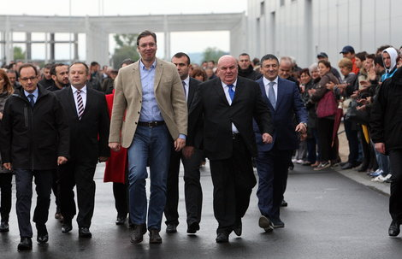
Populizmus a Balkánon

Slide 31
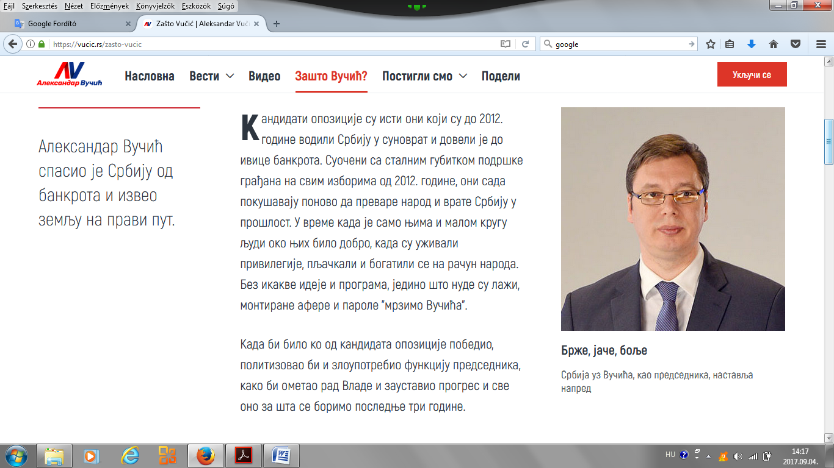

Slide 32
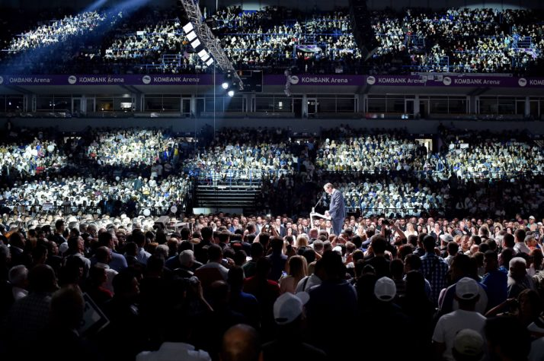

Slide 33
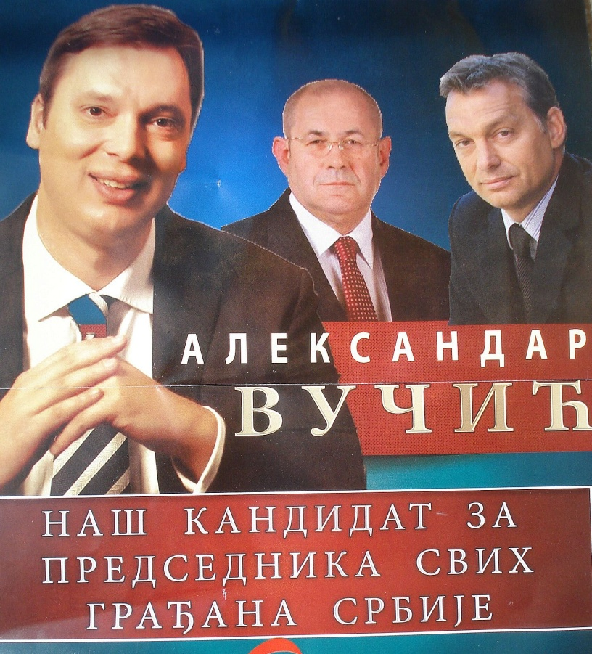
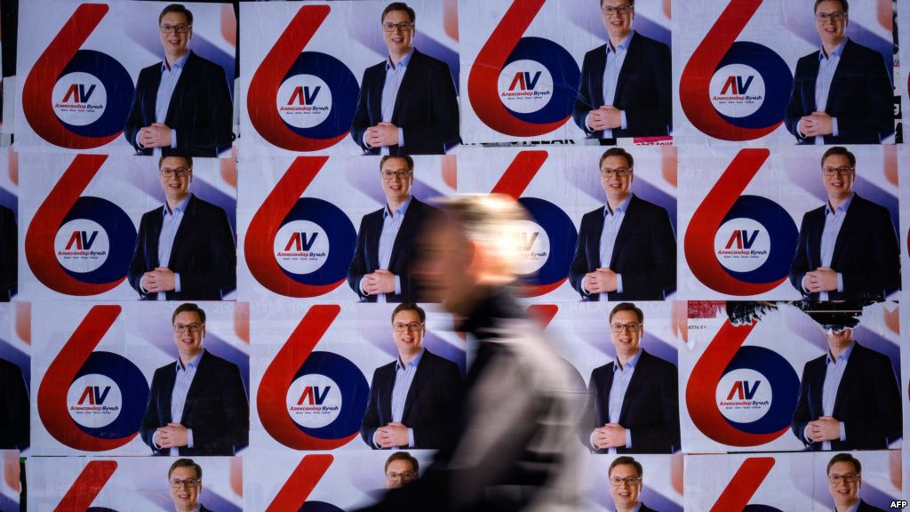
„Aleksandar Vučić megemelte hazánk nemzetközi hírnevét, visszanyerte diplomáciai és katonai erejét, és stabilitást hozott a térségben.”
Megmentettük a smederevoi Železar vállalat 5.000 munkahelyét.
55 új gyár megnyitása.
130.000 új munkahely,
Munkanélküliség 25,9%-ról 13%-ra csökkent.
138 km új autópálya, 360 új km hely út; 480 km út rekonstrukció; 311 hídépítés.
2 milliárd € FDI (2016).

Slide 34
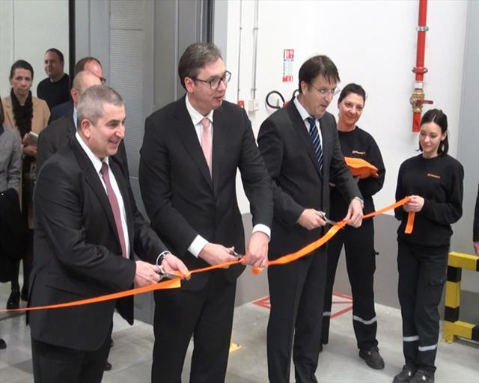
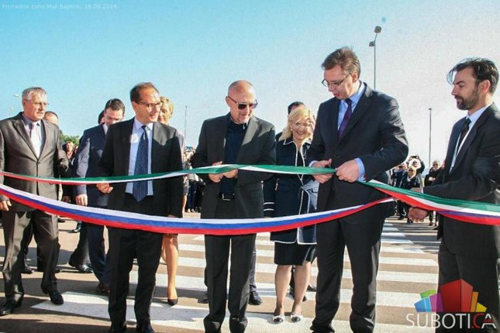
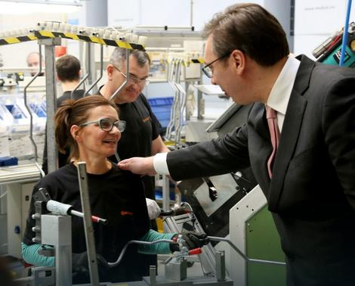
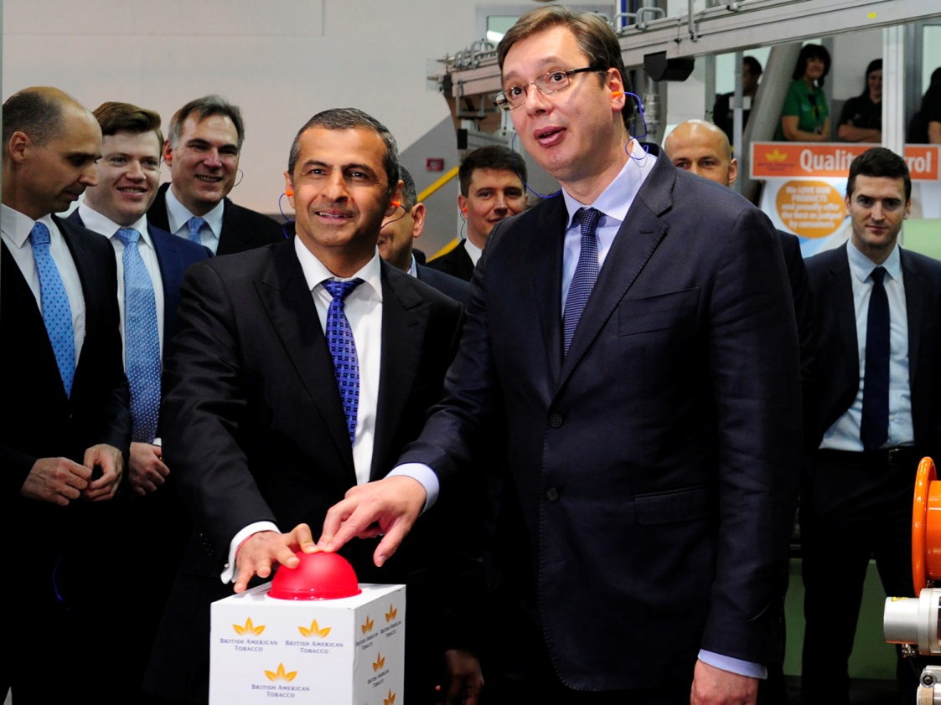

Slide 35
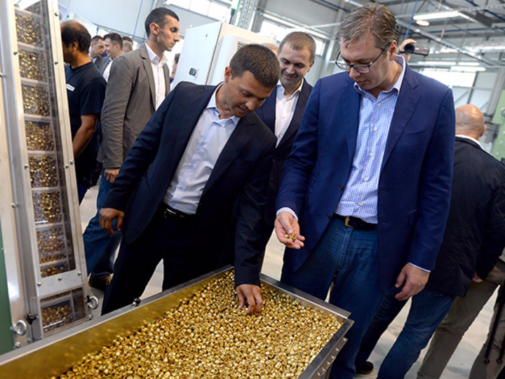
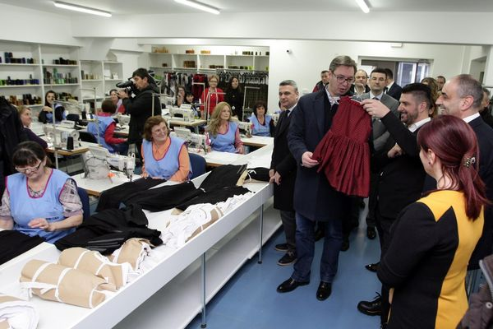
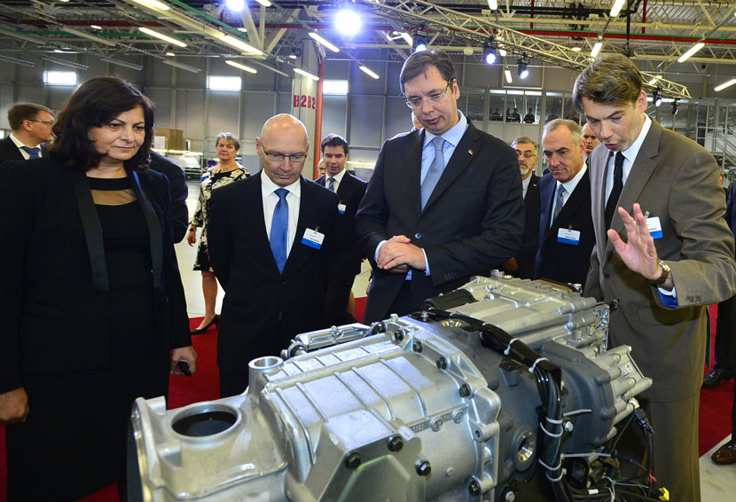
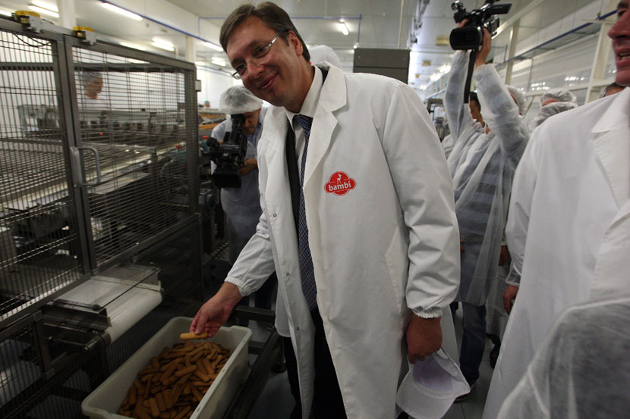

Slide 36
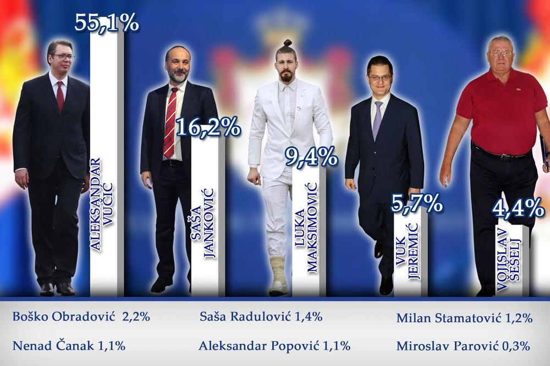
Államfőválasztás 2017

Slide 37
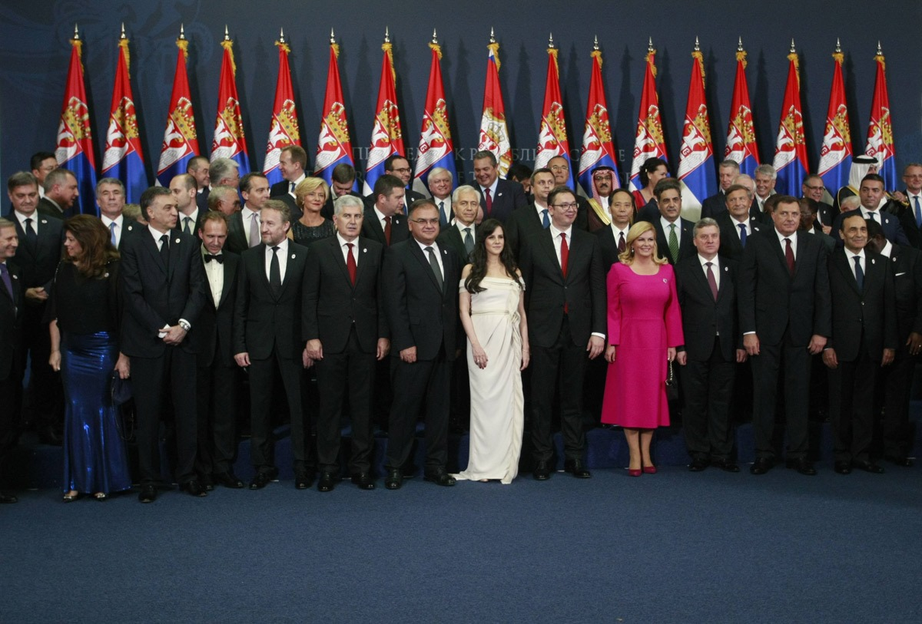

Slide 38
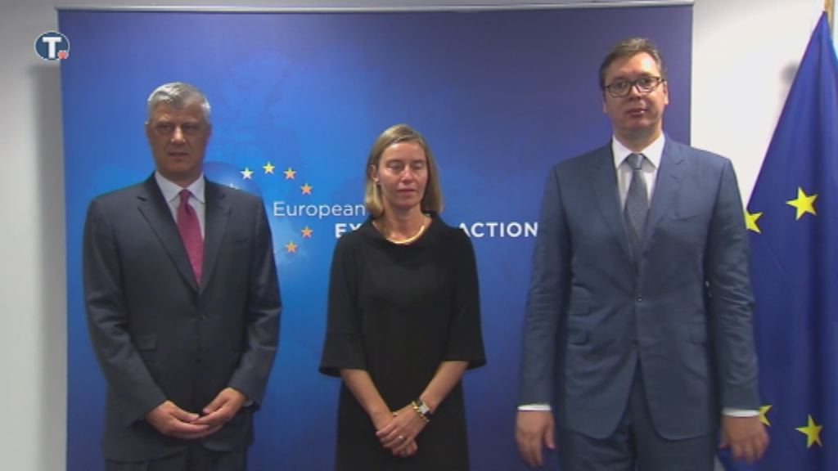
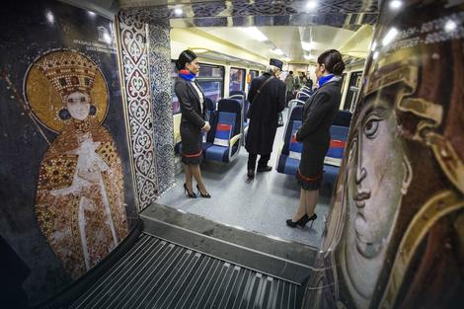
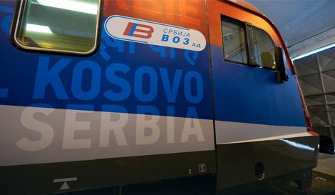
Koszovó és Vučić

Slide 39
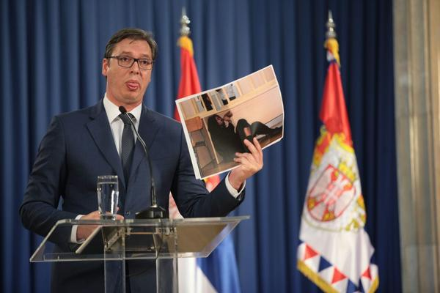
„Akinek veszélyben az élete.”

Slide 40
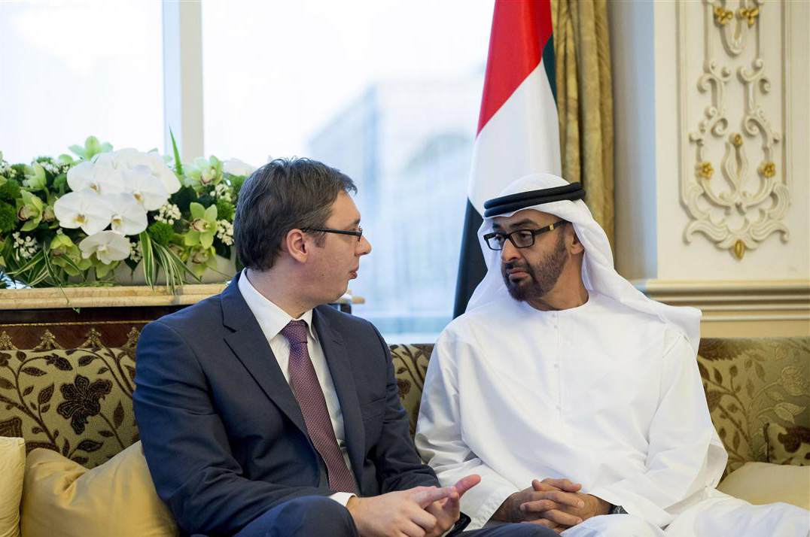
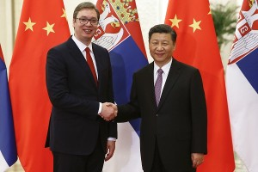
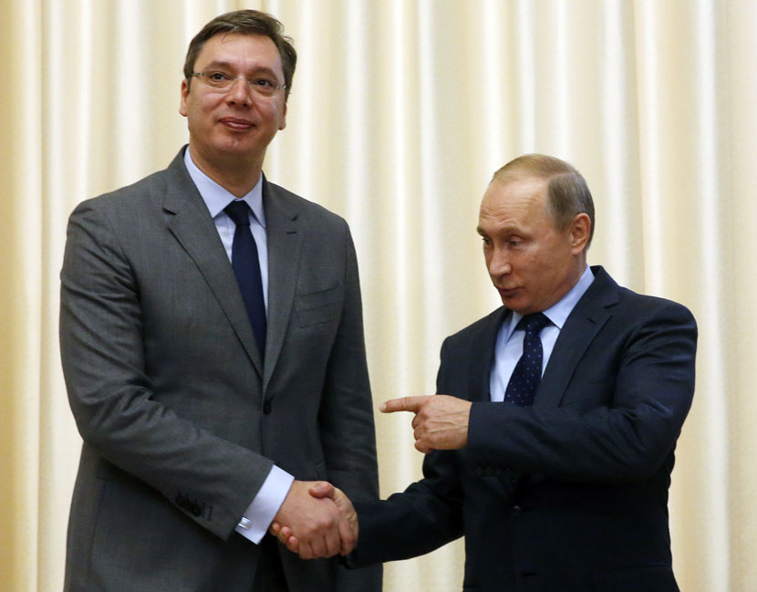
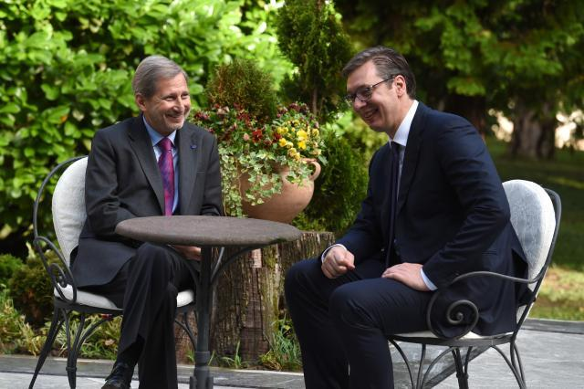

Slide 41


Slide 42
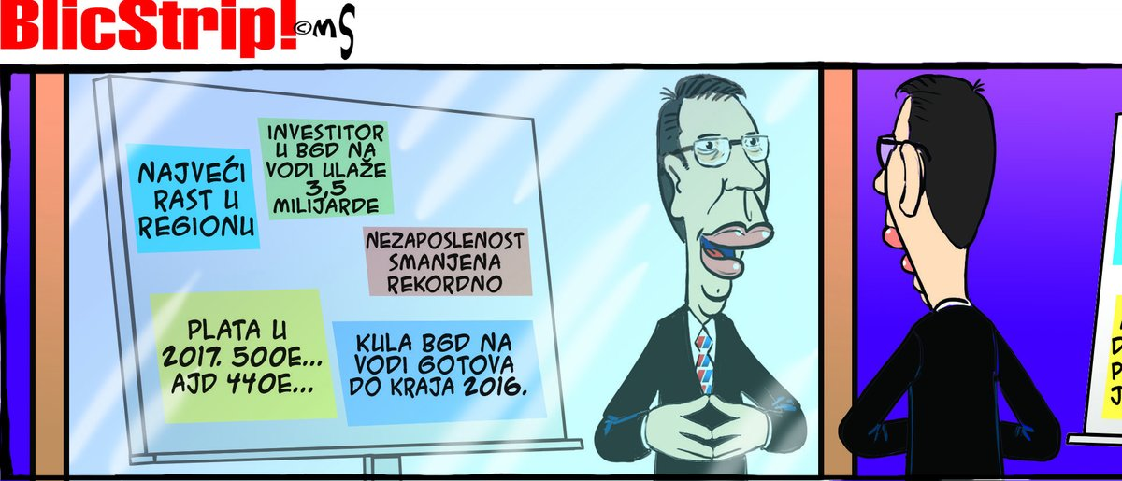
Köszönöm a figyelmet!

